Slide 1
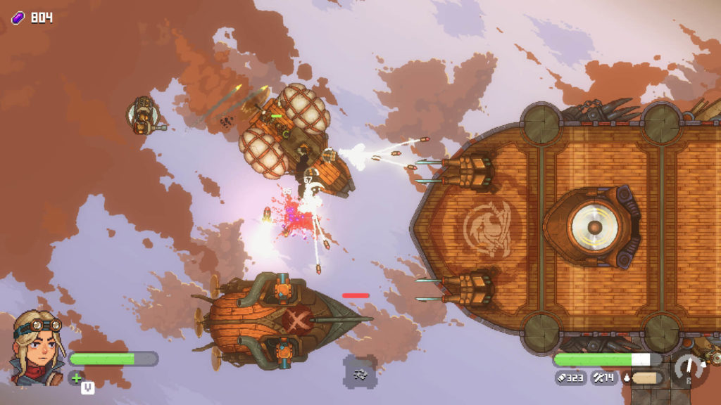


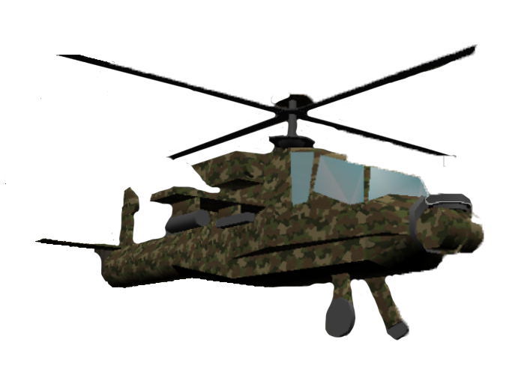
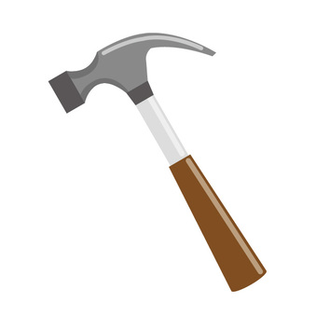

SKY MARCH
チームワークで生き残れ
飛行船で敵陣を突破せよ！
敵陣を飛行する間
敵を迎撃する
敵を倒すだけでは生き残れない！
被弾するとトラブルが！
修理に向かえ！
表彰が行われる
修理工
撃墜王
軍医
自分の方法でチームに貢献しよう！

